Slide 1
Mạch cộng 2 số nhị phân 4 Bit
Lê Thanh Hải 20191813
Nguyễn Nhật Dũng 20191775
Đào Văn Việt 20192172
Ngô Duy Long 20191937
Trần Huy Hoàng 20191858

Slide 2
NỘI DUNG
I. Linh kiện sử dụng
1. IC CD 4008
2. LED 7 thanh
3. IC 74LS47
III. Nguyên lí hoạt động của IC
1. Mạch cộng toàn phần
2. Sơ đồ khối
2. Cấu trúc bên trong của CD 4008
IV. Mô phỏng Proteus

Slide 3
I. Giới thiệu linh kiện
1. IC CD 4008
IC CD4008 là một mạch cộng 4 bit đi kèm với sự kết hợp của bốn bộ cộng đủ.
Nó có thể cộng bốn bit nhiều lần mà không có bất kỳ lỗi nào. Nó cộng bit này sang bit khác và thực hiện việc cộng. CD4008 là một trong những mạch cộng điện áp cao và thực hiện nhanh chóng.

Slide 4
I. Giới thiệu linh kiện
-Thông Số Kỹ Thuật:
Tổng thời gian cần thiết cho ra giá trị là 160ns.
Nó có biên độ nhiễu ở các điện áp khác nhau:
Ở 5V sẽ là khoảng 1V.
Ở 10 volt sẽ là khoảng 2V.
Ở 15 Volt sẽ là khoảng 2,5V
CD4008 điện áp hoạt động bình thường là 5- 15V, nó cũng có thể hoạt động tối đa ở 20V
Dòng đầu vào tối đa phải là 1uA ở 18V.
Nhiệt độ phải là 25 độ ở 18V và 1uA
Hầu hết các thông số kỹ thuật và các tính năng chỉ hoạt động khi IC ở mức 5V chính xác.

Slide 5
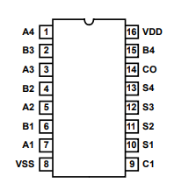
I. Giới thiệu linh kiện
Các Chân Tín Hiệu:
IC CD 4008 gồm có 16 chân

Slide 6
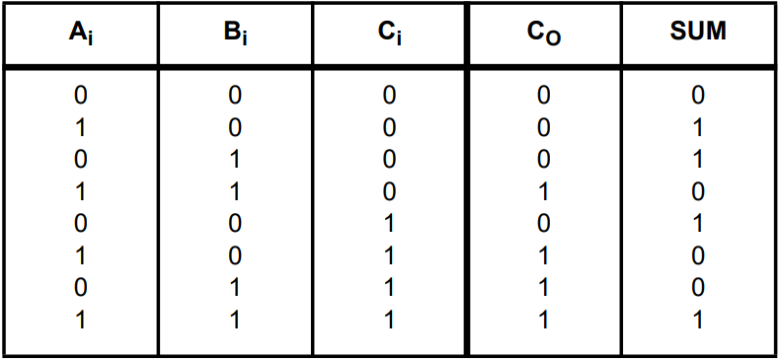
I. Giới thiệu linh kiện
Bảng chân lý của IC CD 4008

Slide 7
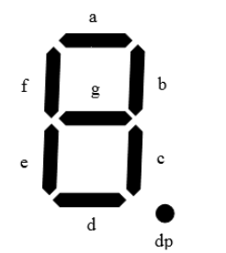
I. Giới thiệu linh kiện
Giới thiệu LED 7 đoạn
LED 7 thanh là một loại đèn hiển thị. Trong thực tế, LED 7 thanh dùng làm cơ cấu quan sát hiển thị các con số trong hệ thập phân. Trong một số trường hợp đặc biệt có thể dùng để hiển thị các hệ HEX và các kí tự. Cấu tạo của LED 7 thanh bao gồm 8 LED phát quang được gọi là các thanh, lần lượt là a, b, c, d, e, f, g, dp ( dấu chấm). LED 7 thanh có 2 loại là Anode chung và Cathode chung. LED 7 thanh còn được phân biệt bởi mằu sắc và kích cỡ của các đoạn hiển thị. * Sơ đồ, vị trí Các thanh LED 7 thanh

Slide 8
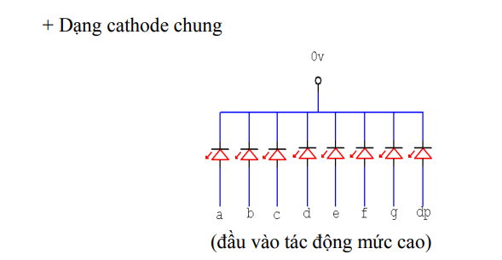
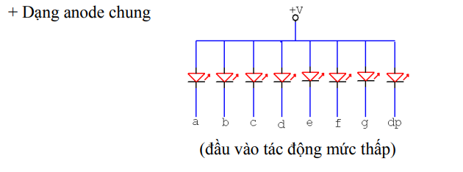
I. Giới thiệu linh kiện
Các dạng LED 7 thanh
Cấu tạo chung: gồm các diode phát quang được đấu chung các đầu anode hoặc cathode lại với nhau và được sắp xếp theo hình số 8, các đầu còn lại được đưa ra ngoài làm các đầu vào.

Slide 9
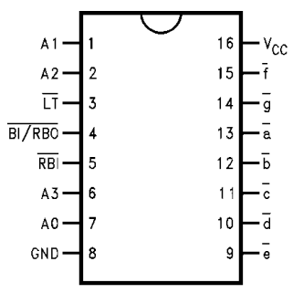
I. Giới thiệu linh kiện
IC giải mã 74LS47
IC 74LS47 là IC giải mãgiành riêng cho LED 7 thanh có Anot chung. Khi đầu vào IC tác động mức thấp tất cả các đầu ra đều thấp. Khi đầu vào RB OUTPUT thấp tất cả các đầu ra đều cao. Khi các đầu vào D, C, B , A là thấp (số 0 hệ 10) và RB INPUT thấp tất cả các đầu ra đều cao. Điều này cho phép xoá bỏ tất cả các trạng thái 0 không mong muốn theo trong một dăy các digit.
- Sơ đồ chân

Slide 10
I. Giới thiệu linh kiện
Chức năng các chân:
Chân 16: Vcc nối +5V.
Chân 8: GND nối Mass.
Chân 4: BI/RBO ( Blanking Input or Ripple Blanking Output): Xóa gợn sóng.
Chân 3 LT_L ( Lamp Test input): Kiểm tra Led.
Chân 7,6,1,2 Các chân đầu vào mã nhị phân BDC.
Chân 13, 12, 11, 10, 9, 15, 14 là 7 chân đầu ra tích cực mức thấp tương ứng với các thanh a,b,c,d,e,f,g của Led 7 đoạn.
Chân 5 RBI_L (Ripple-Blanking Input): Xóa gợn sóng ngõ vào

Slide 11
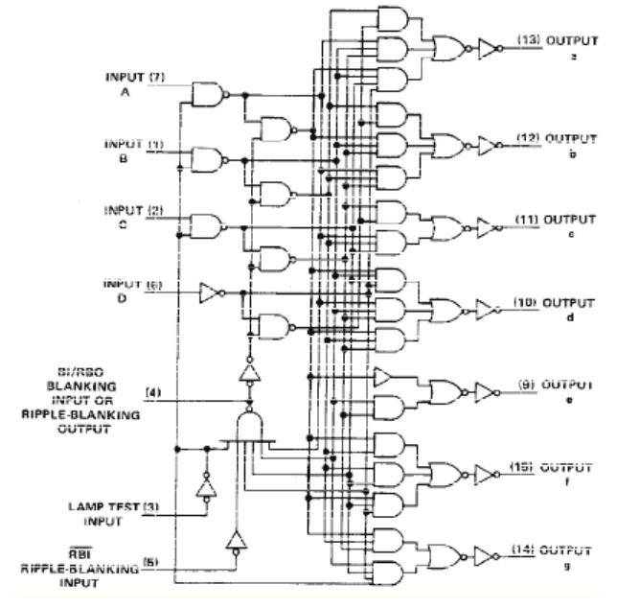
I. Giới thiệu linh kiện
Sơ đồ cấu trúc bên trong của IC 74LS47:

Slide 12
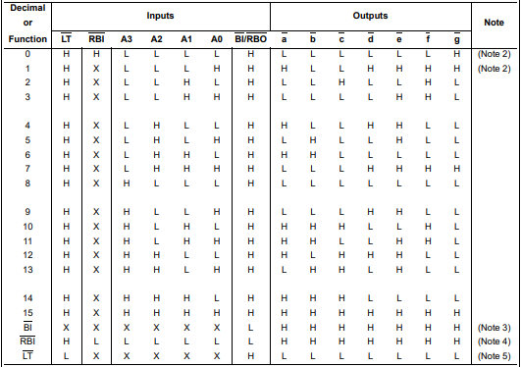
Bảng trạng thái của 74LS47

Slide 13
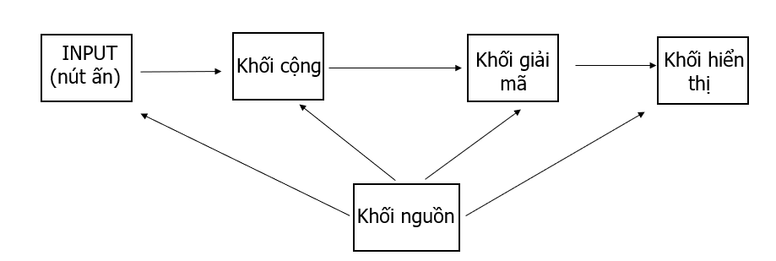
II. Thiết kế mạch và nguyên lí
Sơ đồ khối:

Slide 14
II. Thiết kế mạch và nguyên lí
Nhiệm vụ các khối:
Input (Các nút bấm): Nhập 2 số
Khối cộng (sử dụng IC 4008): Cộng 2 số 4 bit
Khối giải mã (IC 74LS47): Giải mã BCD để đưa ra khối hiển thị
Khối hiển thị (2 LED 7 thanh Anot chung): Hiển thị số tổng (dạng HEXA)
Khối nguồn: Cấp nguồn 5V cho toàn mạch

Slide 15
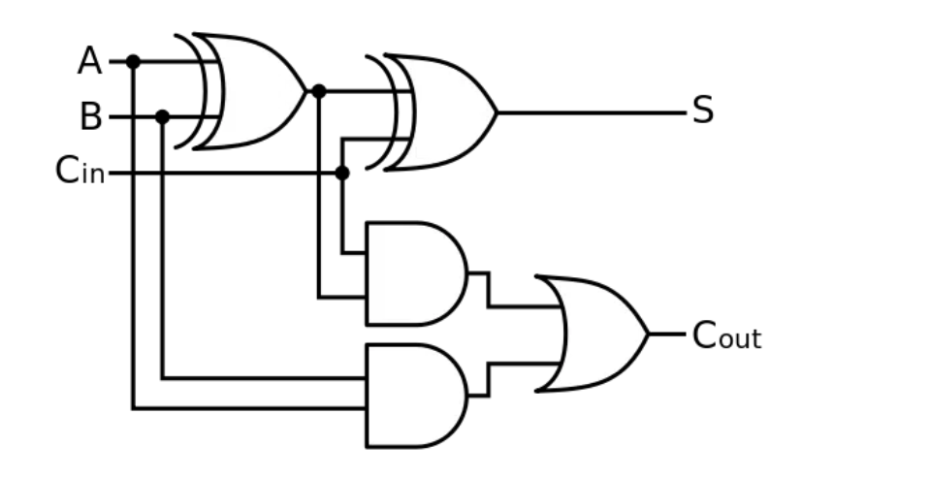
II. Thiết kế mạch và nguyên lí
1 Tìm hiểu mạch cộng toàn phần (đầy đủ)
CD 4008 hoạt động dựa trên sự kết hợp của 4 bộ cộng toàn phần (đầy đủ)
.
Bộ cộng được tạo bằng một OR, hai XOR và một cổng AND . Nó có ba đầu vào và hai đầu ra. Hai đầu vào đầu tiên sử dụng như hai bit dữ liệu đầu vào và đầu vào thứ ba được sử dụng làm bit nhớ,
Đầu ra mang một bit ở mạch cộng chuyển đổi bit nhớ đến bộ cộng tiếp theo và nó thực hiện phép cộng bằng cách xem xét ba giá trị đầu vào.
1 mạch cộng đầy đủ

Slide 16
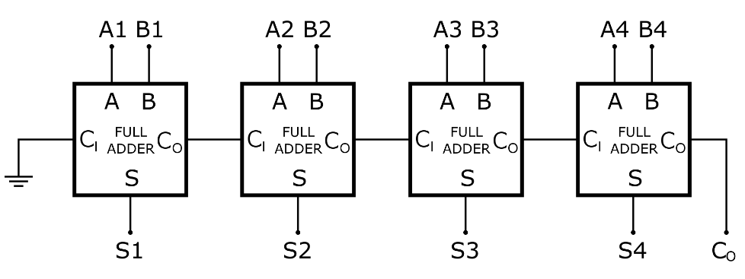
II. Thiết kế mạch và nguyên lí
1 Cấu trúc bên trong IC
CD 4008 hoạt động dựa trên sự kết hợp của 4 bộ cộng toàn phần (đầy đủ)
.

Slide 17
II. Thiết kế mạch và nguyên lí
Trong CD4008 mỗi bộ cộng sẽ tuân theo bảng sự thật ở các đầu vào cụ thể. Cấu trúc bên trong của CD4008 sẽ là sự kết hợp của bốn bộ cộng đầy đủ.
Ở bộ cộng đầu tiên, mỗi bộ sẽ lấy hai đầu vào từ người dùng hoặc từ một linh kiện khác và đầu vào thứ ba sẽ sử dụng giá trị của bộ cộng trước đó.
Bộ cộng đầu tiên sẽ nhận đầu vào đầu tiên từ bên ngoài IC và bộ cộng cuối cùng sẽ được thực hiện giá trị đầu ra. Sự kết hợp của 4 bộ cộng này sẽ hoạt động theo chuỗi.
Mạch cộng đủ 4 bit bắt đầu công từ bit có chỉ số thấp nhất (LSB) đến bit chỉ số lớn nhất (MSB). Nó có khả năng cộng bit nhớ.

Slide 18
II. Thiết kế mạch và nguyên lí
Khái niệm mạch giải mã:
Mạch giải là mạch có chức năng ngược lại với mạch mã hoá. Mục đích sử dụng phổ biến nhất của mạch giải mã là làm sáng tỏ các đèn để hiển thị kết quả ở dạng chữ số. Do có nhiều loại đèn hiển thị và có nhiều loại mã số khác nhau nên có nhiều mạch giải mã khác nhau.
IC 74LS47 là loại IC giải mã BCD sang led 7 đoạn. Mạch giải mã BCD sang led 7 đoạn là mạch giải mã phức tạp vì mạch phải cho nhiều ngõ ra lên cao hoặc xuống thấp (tuỳ vào loại đèn led là anod chung hay catod chung) để làm các đèn cần thiết sáng nên các số hoặc ký tự.

Slide 19
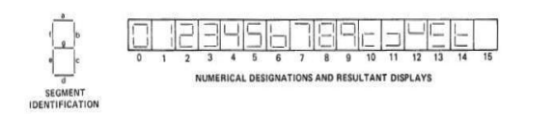
II. Thiết kế mạch và nguyên lí
Nguyên tắc hoạt động:
IC 74LS47 là IC tác động mức thấp nên các ngõ ra mức 1 là tắt, mức 0 là sáng, tương ứng với các thanh a, b, c, d, e, f, g của led 7 đoạn loại anode chung, trạng thái ngõ ra cũng tương ứng với các số thập phân (các số từ 10 đến 15 không được dùng tới). –
Ngõ vào xoá BI được để không hay nối lên mức 1 cho hoạt động giải mã bình thường. Nếu nối lên mức 0 thì các ngõ ra đều tắt bất chấp trạng thái ngõ ra. –
Ngõ vào RBI được để không hay nối lên mức 1 dùng để xoá số 0 (số 0 thừa phía sau số thập phân hay số 0 trước số có nghĩa). Khi RBI và các ngõ vào D, C, B, A ở mức 0 nhưng ngõ vào LT ở mức 1 thì các ngõ ra đều tắt và ngõ vào xoá dợn sóng RBO xuống mức thấp.
Khi ngõ vào BI/RBO nối lên mức 1 và LT ở mức 0 thì ngõ ra đều sáng.
Kết quả là khi mã số nhị phân 4 bit vào có giá trị thập phân từ 0 đến 15 đèn led hiển thị lên các số như ở hình bên dưới. (Chú ý là khi mã số nhị phân vào là 1111= 1510 thì đèn led tắt)

Slide 20
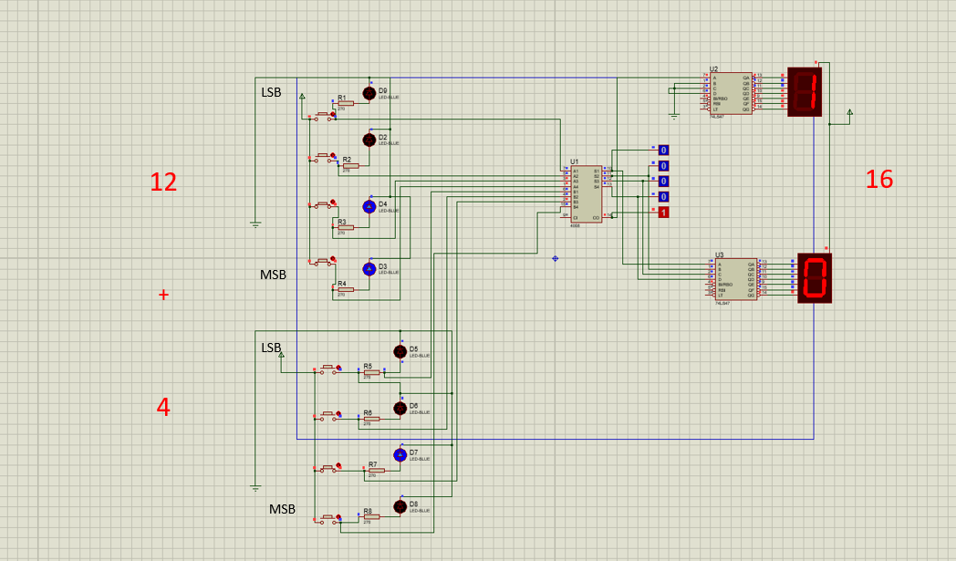
III. Mô phỏng và Thi công mạch thật
Hình ảnh mô phỏng mạch bằng phần mềm PROTEUS

Slide 21
III. THI CÔNG MẠCH THẬT
Linh kiện cần mua gồm:
2 IC 74LS47
IC 74LS83 thay cho IC CD 4008 vì không mua được IC CD 4008
2 LED 7 thanh Anot chung
Các công tắc
8 LED BLUE

Slide 22
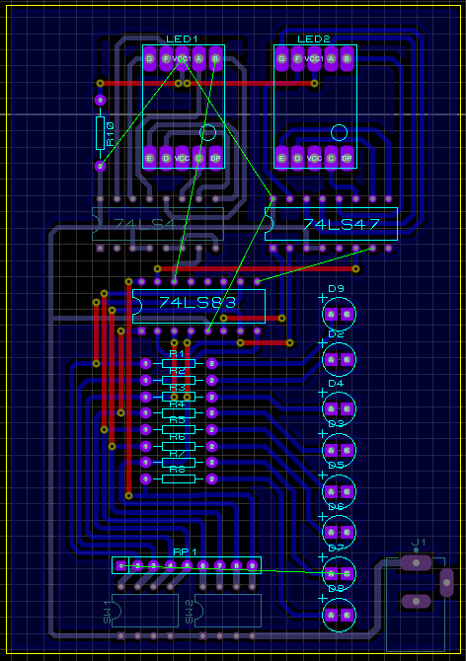
III. THI CÔNG MẠCH THẬT
Mạch in:

Slide 23
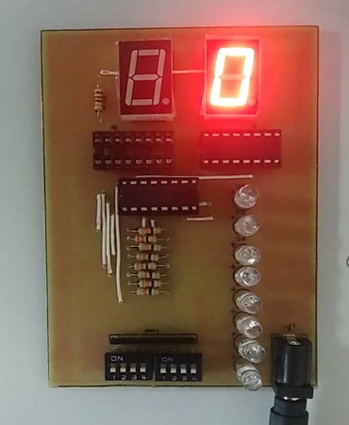
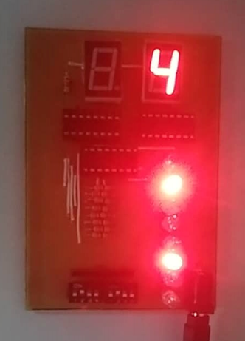
III. THI CÔNG MẠCH THẬT
Mạch thật:

Slide 24
Cảm ơn thầy và các bạn đã lắng nghe

